Slide 1
Universidad Autónoma del Estado de Hidalgo
Taller de inducción a la vida universitaria
Julio - diciembre 2020
CENTRO LATINOAMERICANO DE EDUCACIÓN MEDICA POR SIMULACIÓN

Slide 2
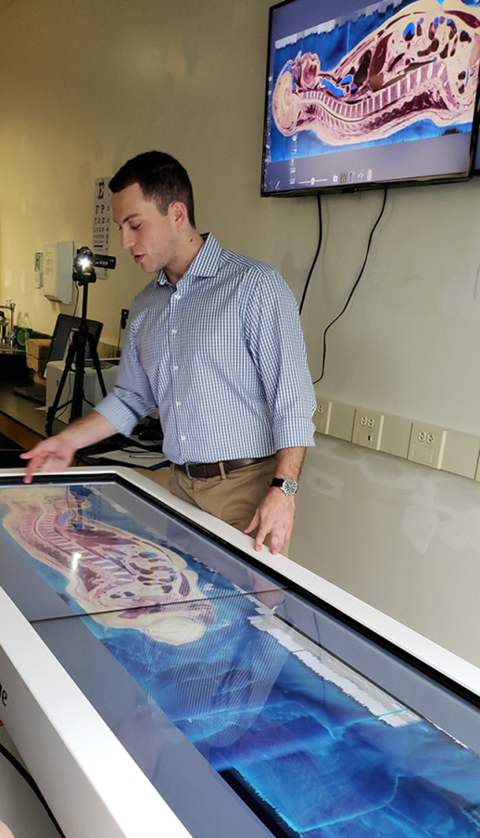
CLEMPS
Centro Latinoamericano de Educación Médica por Simulación

Slide 3
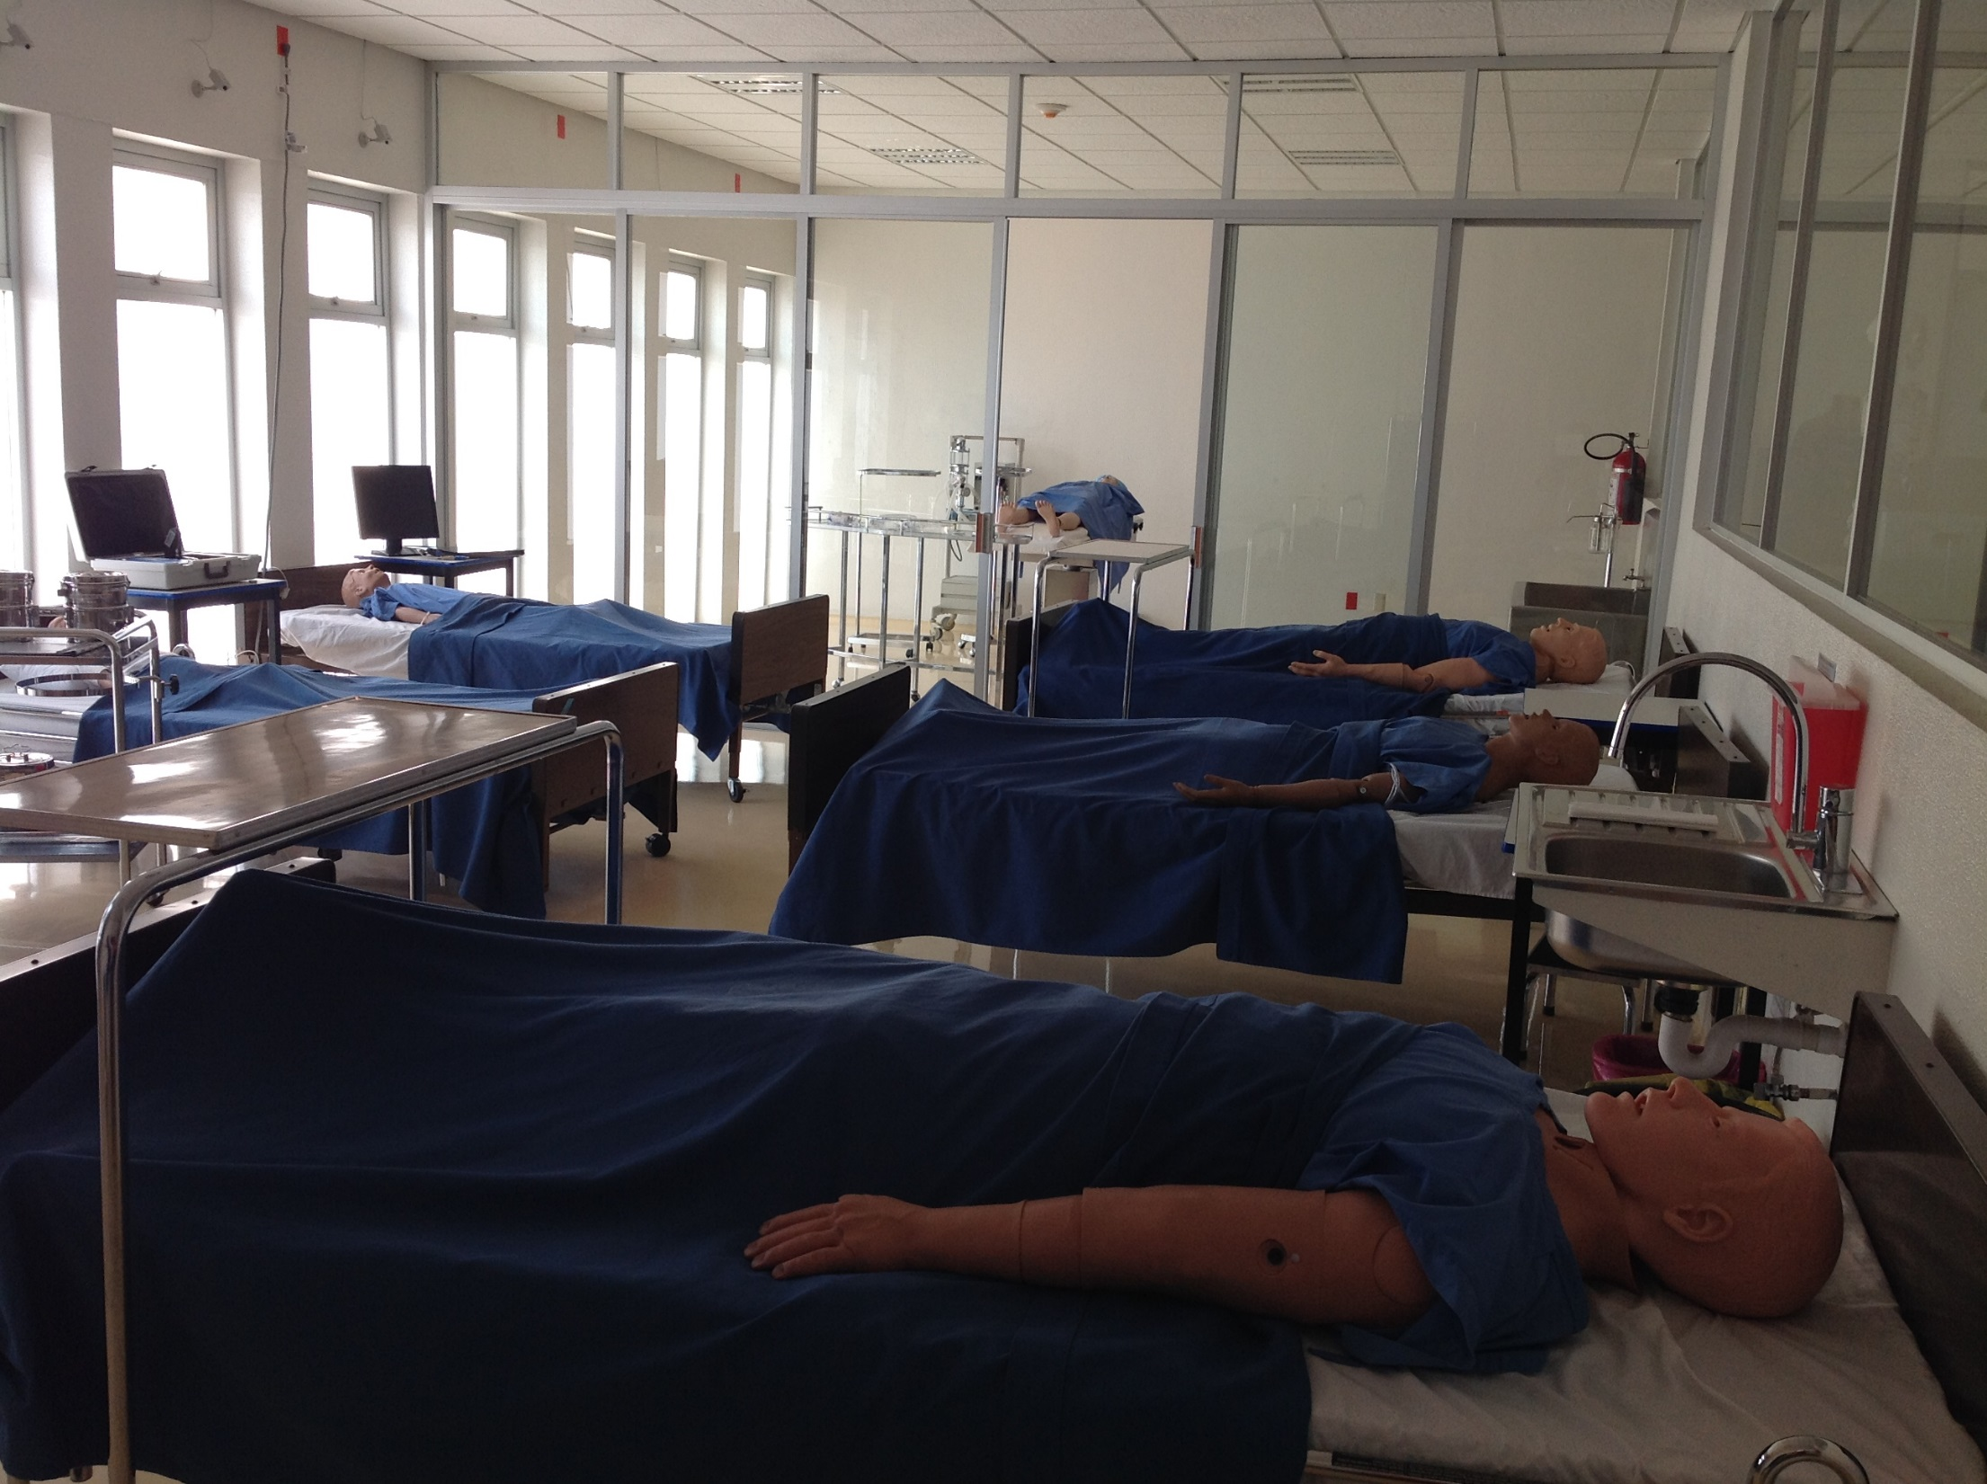
CLEMPS
Centro Latinoamericano de Educación Médica por Simulación
Es una unidad gestionada por la Universidad Autónoma del Estado de Hidalgo, para reforzar la práctica de las ciencias de la salud en los estudiantes del Instituto de Ciencias de la Salud

Slide 4
CLEMPS
Psicología
Enfermería
Nutrición
Farmacia
Medicina
Gerontología
Odontología

Slide 5
